Slide 1
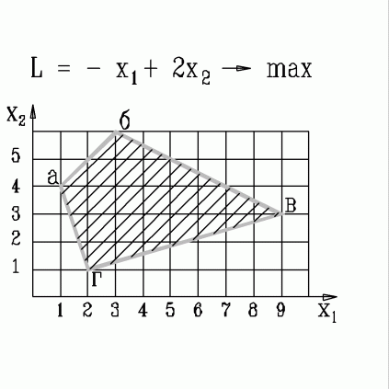
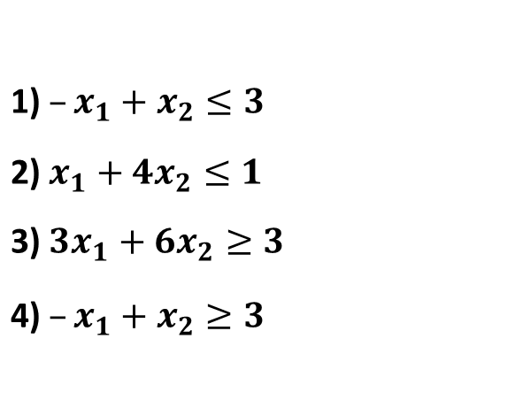
1.Область допустимых решений задачи представлена ниже на рисунке.
Как будет записано ограничение (аб)
1) $–x_{1}+x_{2}≤3$ 2) $x_{1}+4x_{2}≤1$ 3) $3x_{1}+6x_{2}≥3$ 4) $–x_{1}+x_{2}≥3$
Дисциплина ИСОиТПР.
Уровень «удовлетворительно»

Slide 2
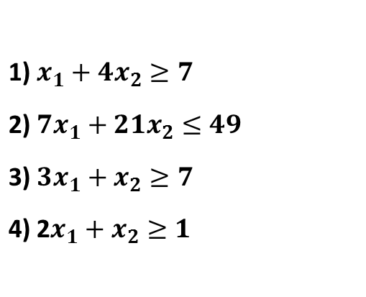
2.Область допустимых решений задачи представлена ниже на рисунке. Как будет записано ограничение (аг)
1) $x_{1}+4x_{2}≥7$ 2) $7x_{1}+21x_{2}≤49$ 3) $3x_{1}+x_{2}≥7$ 4) 2$x_{1}+x_{2}≥1$
Дисциплина ИСОиТПР.
Уровень «удовлетворительно»

Slide 3
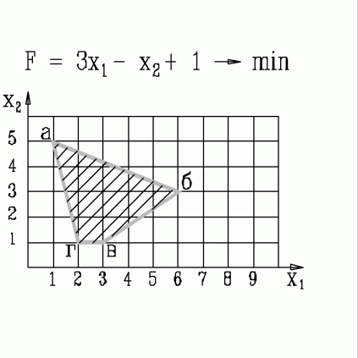
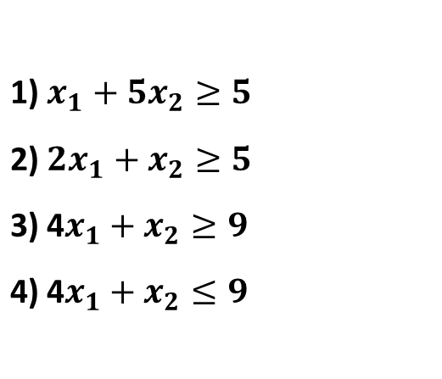
3.Область допустимых решений задачи представлена ниже на рисунке. Как будет записано ограничение (аг)
1) $x_{1}+5x_{2}≥5$ 2) $2x_{1}+x_{2}≥5$ 3) 4$x_{1}+x_{2}≥9$ 4) 4$x_{1}+x_{2}≤9$
Дисциплина ИСОиТПР.
Уровень «удовлетворительно»

Slide 4
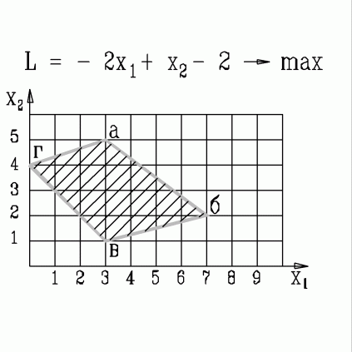
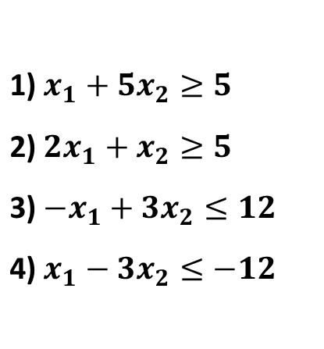
4.Область допустимых решений задачи представлена ниже на рисунке. Как будет записано ограничение (аг)
1) $x_{1}+5x_{2}≥5$ 2) $2x_{1}+x_{2}≥5$ 3) ${−x}_{1}+3x_{2}≤12$ 4) $x_{1}−3x_{2}≤−12$
Дисциплина ИСОиТПР.
Уровень «удовлетворительно»

Slide 5
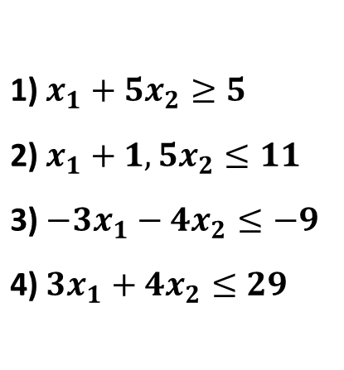
5.Область допустимых решений задачи представлена ниже на рисунке. Как будет записано ограничение (аб)
1) $x_{1}+5x_{2}≥5$ 2) $x_{1}+1,5x_{2}≤11$ 3) ${−3x}_{1}−4x_{2}≤−9$ 4) ${3x}_{1}+4x_{2}≤29$
Дисциплина ИСОиТПР.
Уровень «удовлетворительно»

Slide 6
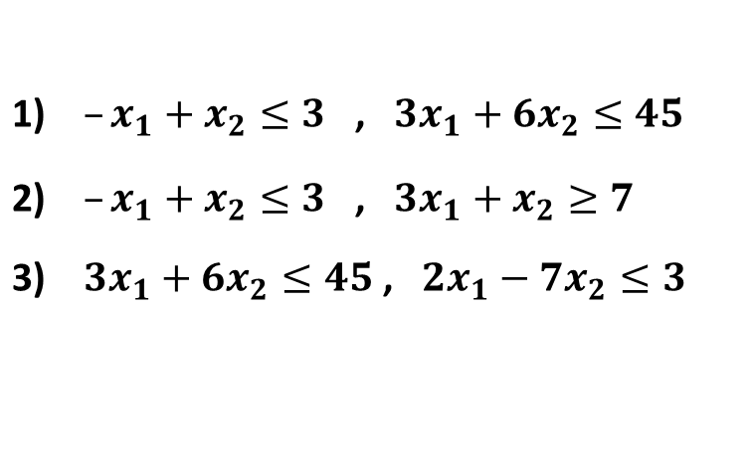
6. Какие два ограничения определяют оптимальное решение задачи?
1) $–x_{1}+x_{2}≤3$ , ${3x}_{1}+6x_{2}≤45$ 2) $–x_{1}+x_{2}≤3$ , ${3x}_{1}+x_{2}≥7$ 3) ${3x}_{1}+6x_{2}≤45$ , ${2x}_{1}−7x_{2}≤3$
Дисциплина ИСОиТПР.
Уровень «удовлетворительно»

Slide 7
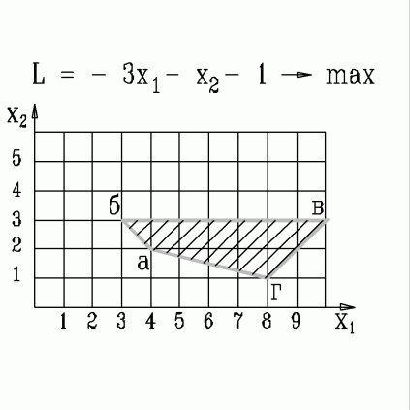
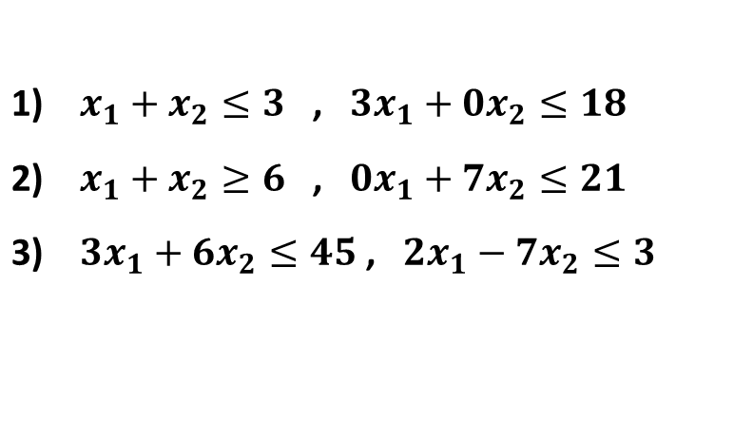
7. Какие два ограничения определяют оптимальное решение задачи?
1) $x_{1}+x_{2}≤3$ , ${3x}_{1}+0x_{2}≤18$ 2) $x_{1}+x_{2}≥6$ , ${0x}_{1}+7x_{2}≤21$ 3) ${3x}_{1}+6x_{2}≤45$ , ${2x}_{1}−7x_{2}≤3$
Дисциплина ИСОиТПР.
Уровень «удовлетворительно»

Slide 8
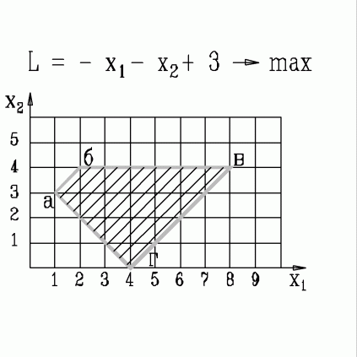
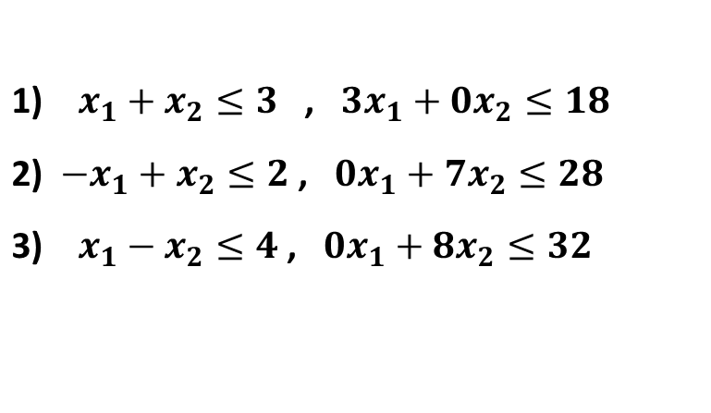
8. Какие два ограничения определяют оптимальное решение задачи?
1) $x_{1}+x_{2}≤3$ , ${3x}_{1}+0x_{2}≤18$ 2) ${−x}_{1}+x_{2}≤2$ , ${0x}_{1}+7x_{2}≤28$ 3) $x_{1}−x_{2}≤4$ , ${0x}_{1}+8x_{2}≤32$
Дисциплина ИСОиТПР.
Уровень «удовлетворительно»

Slide 9
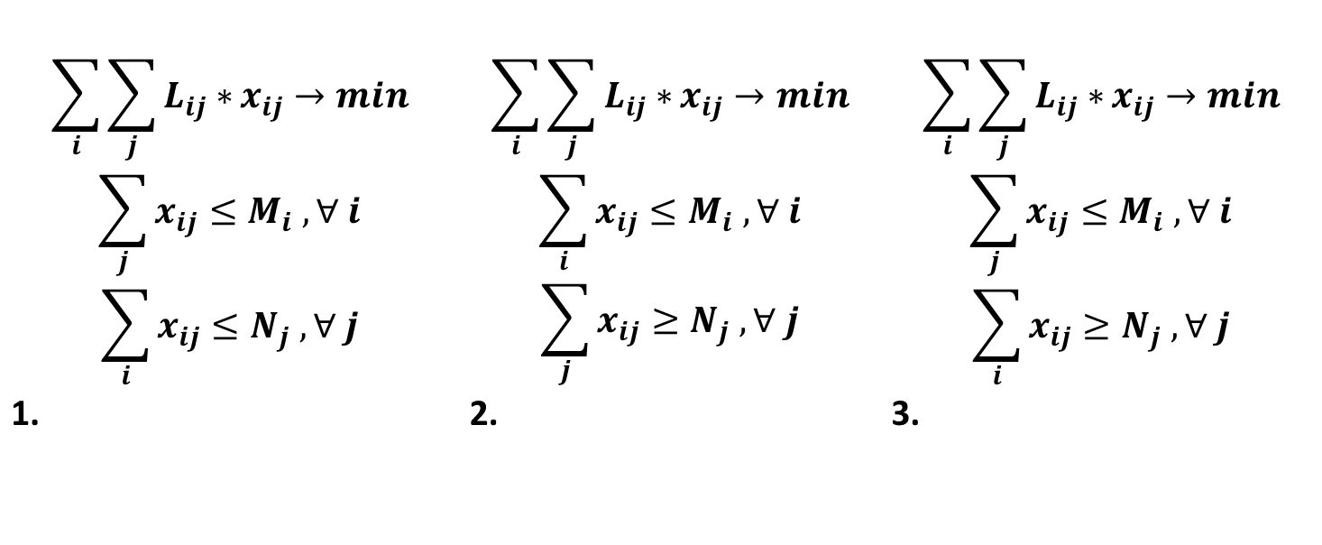
На n железнодорожных станциях Si имеются пустые товарные вагоны в количестве Mi штук (i=1,…,m). На станциях Dj не хватает для перевозки грузов Nj вагонов (j=1,,n). Расстояние между станциями Si и Dj равно Lij км. Найти план перегона вагонов, обеспечивающий минимум суммарных затрат на перегон, если стоимость перегона одного вагона пропорциональна расстоянию между станциями. Общее количество свободных вагонов больше их суммарной потребности. Какая из моделей верна?
$$\sum_{i}{\sum_{j}{L_{ij}∗}}x_{ij}→min$$ $$\sum_{j}{x_{ij}}≤M_{i} , ∀ i$$ $$\sum_{i}{x_{ij}}≤N_{j} , ∀ j$$ 1. | $$\sum_{i}{\sum_{j}{L_{ij}∗}}x_{ij}→min$$ $$\sum_{i}{x_{ij}}≤M_{i} , ∀ i$$ $$\sum_{j}{x_{ij}}≥N_{j} , ∀ j$$ 2. | $$\sum_{i}{\sum_{j}{L_{ij}∗}}x_{ij}→min$$ $$\sum_{j}{x_{ij}}≤M_{i} , ∀ i$$ $$\sum_{i}{x_{ij}}≥N_{j} , ∀ j$$ 3.

Slide 10
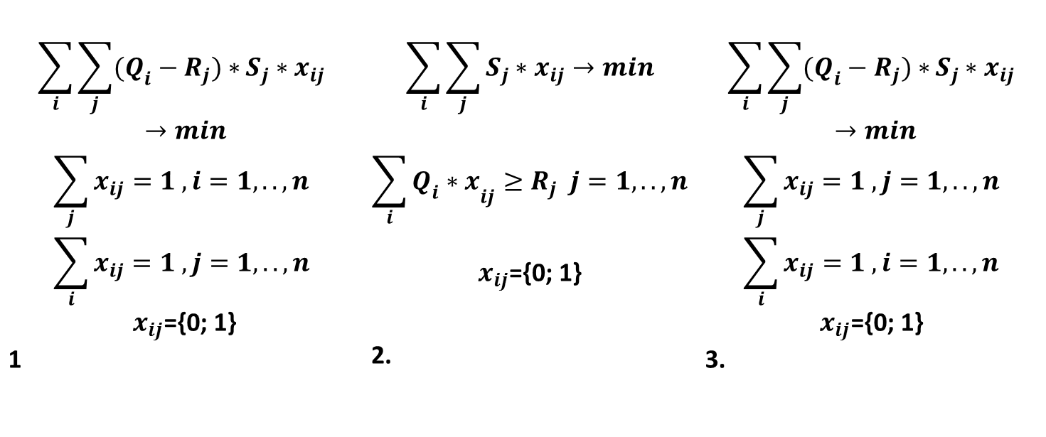
В порту имеется n судов грузоподъемностью Qi тыс. тонн (i=1,..,n), с помощью которых необходимо доставить грузы в n портов назначения. Расстояние до j-го порта назначения равно Sj км, и туда необходимо доставить Rj тыс. тонн груза. Распределить суда по маршрутам так, чтобы минимизировать суммарную величину неиспользуемой провозной способности (в тонно-километрах). Грузоподъемность любого судна достаточна для перевозки груза в любой порт. Какая из моделей верна?
$$\sum_{i}{\sum_{j}{(Q_{i}−R_{j})∗}}S_{j}∗x_{ij}→min$$ $$\sum_{j}{x_{ij}}=1 , i=1,..,n$$ $$\sum_{i}{x_{ij}}=1 , j=1,..,n$$ $x_{ij}$={0; 1} 1 | $$\sum_{i}{\sum_{j}{S_{j}∗x_{ij}}}→min$$ $$\sum_{i}{{Q_{i}∗x}_{ij}}≥R_{j} j=1,..,n$$ $x_{ij}$={0; 1} 2. | $$\sum_{i}{\sum_{j}{(Q_{i}−R_{j})∗}}S_{j}∗x_{ij}→min$$ $$\sum_{j}{x_{ij}}=1 , j=1,..,n$$ $$\sum_{i}{x_{ij}}=1 , i=1,..,n$$ $x_{ij}$={0; 1} 3.

Slide 11
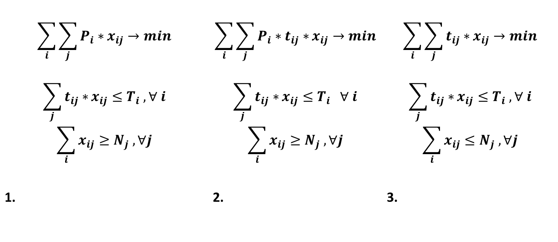
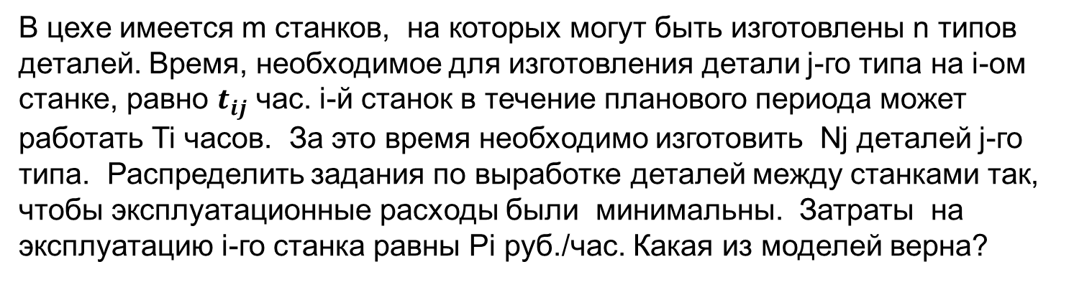
В цехе имеется m станков, на которых могут быть изготовлены n типов деталей. Время, необходимое для изготовления детали j-го типа на i-ом станке, равно $t_{ij}$ час. i-й станок в течение планового периода может работать Ti часов. За это время необходимо изготовить Nj деталей j-го типа. Распределить задания по выработке деталей между станками так, чтобы эксплуатационные расходы были минимальны. Затраты на эксплуатацию i-го станка равны Pi руб./час. Какая из моделей верна?
$$\sum_{i}{\sum_{j}{P_{i}∗}}x_{ij}→min$$ $$\sum_{j}{t_{ij}∗}x_{ij}≤T_{i} , ∀ i$$ $$\sum_{i}{x_{ij}}≥N_{j} , ∀j$$ 1. | $$\sum_{i}{\sum_{j}{P_{i}∗t_{ij}∗}}x_{ij}→min$$ $$\sum_{j}{t_{ij}∗}x_{ij}≤T_{i} ∀ i$$ $$\sum_{i}{x_{ij}}≥N_{j} , ∀j$$ 2. | $$\sum_{i}{\sum_{j}{t_{ij}∗}}x_{ij}→min$$ $$\sum_{j}{t_{ij}∗}x_{ij}≤T_{i} , ∀ i$$ $$\sum_{i}{x_{ij}}≤N_{j} , ∀j$$ 3.

Slide 12
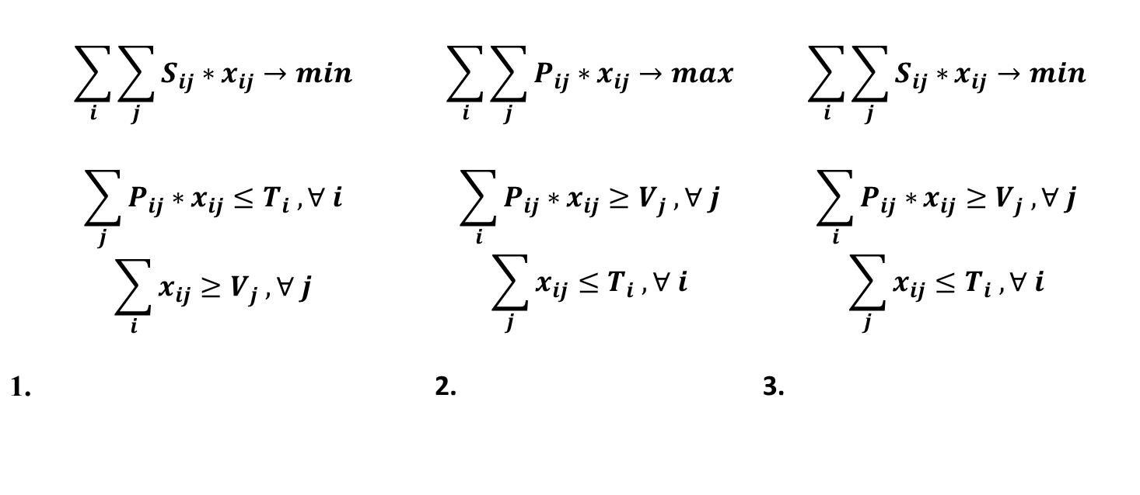
Строительной организации необходимо выполнить n видов земляных работ, объем которых составляет Vj куб. м (j=1, n). Для их осуществления можно использовать m механизмов. Производительность i-го механизма при выполнении j-ой работы составляет Pij куб. м в час., а себестоимость одного часа работы Sij руб. Плановый фонд рабочего времени i-го механизма составляет Ti часов. Составить план организации работ, обеспечивающий его выполнение с минимальными затратами. Какая из моделей верна?
$$\sum_{i}{\sum_{j}{S_{ij}∗}}x_{ij}→min$$ $$\sum_{j}{P_{ij}∗}x_{ij}≤T_{i} , ∀ i$$ $$\sum_{i}{x_{ij}}≥V_{j} , ∀ j$$ 1. | $$\sum_{i}{\sum_{j}{P_{ij}∗}}x_{ij}→max$$ $$\sum_{i}{P_{ij}∗}x_{ij}≥V_{j} , ∀ j$$ $$\sum_{j}{x_{ij}}≤T_{i} , ∀ i$$ 2. | $$\sum_{i}{\sum_{j}{S_{ij}∗}}x_{ij}→min$$ $$\sum_{i}{P_{ij}∗}x_{ij}≥V_{j} , ∀ j$$ $$\sum_{j}{x_{ij}}≤T_{i} , ∀ i$$ 3.

Slide 13
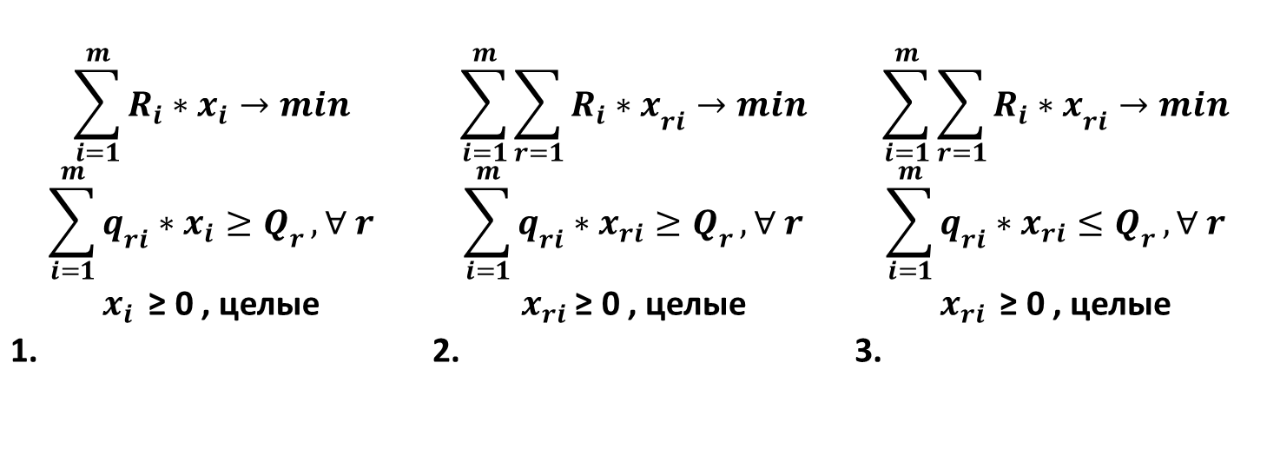
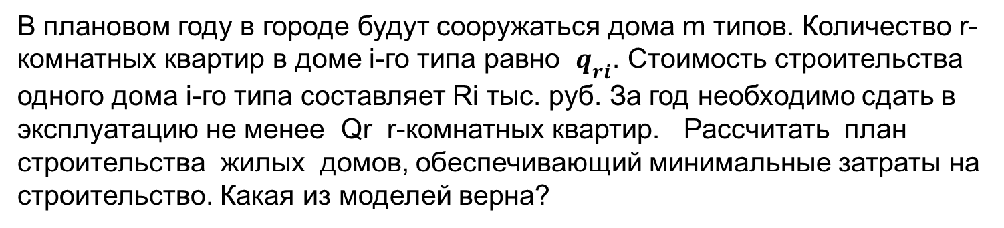
В плановом году в городе будут сооружаться дома m типов. Количество r-комнатных квартир в доме i-го типа равно $q_{ri}$. Стоимость строительства одного дома i-го типа составляет Ri тыс. руб. За год необходимо сдать в эксплуатацию не менее Qr r-комнатных квартир. Рассчитать план строительства жилых домов, обеспечивающий минимальные затраты на строительство. Какая из моделей верна?
$$\sum_{i=1}^{m}{R_{i}∗x_{i}→min}$$ $$\sum_{i=1}^{m}{q_{ri}∗x_{i}≥Q_{r}}, ∀ r$$ $x_{i }$ ≥ 0 , целые 1. | $$\sum_{i=1}^{m}{\sum_{r=1}{{R_{i}∗x}_{ri}}→min}$$ $$\sum_{i=1}^{m}{q_{ri}∗x_{ri}≥Q_{r}}, ∀ r$$ $x_{ri}$ ≥ 0 , целые 2. | $$\sum_{i=1}^{m}{\sum_{r=1}{{R_{i}∗x}_{ri}}→min}$$ $$\sum_{i=1}^{m}{q_{ri}∗x_{ri}≤Q_{r}}, ∀ r$$ $x_{ri }$ ≥ 0 , целые 3.

Slide 14
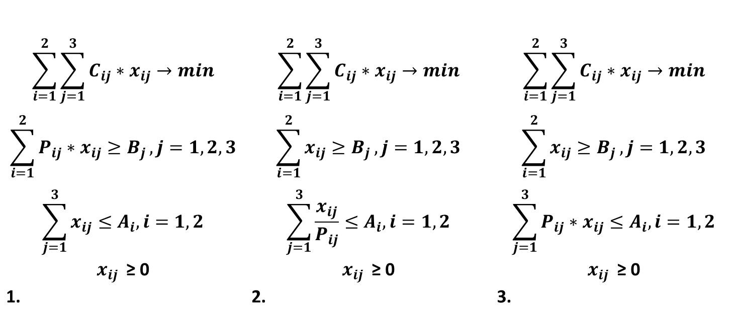
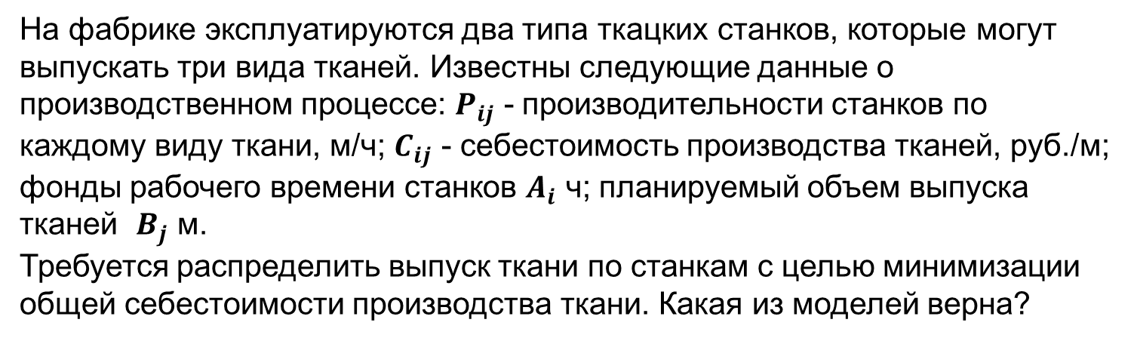
На фабрике эксплуатируются два типа ткацких станков, которые могут выпускать три вида тканей. Известны следующие данные о производственном процессе: $P_{ij}$ - производительности станков по каждому виду ткани, м/ч; $C_{ij}$ - себестоимость производства тканей, руб./м; фонды рабочего времени станков $A_{i}$ ч; планируемый объем выпуска тканей $B_{j}$ м.
Требуется распределить выпуск ткани по станкам с целью минимизации общей себестоимости производства ткани. Какая из моделей верна?
$$\sum_{i=1}^{2}{\sum_{j=1}^{3}{C_{ij}}∗x_{ij}→min}$$ $$\sum_{i=1}^{2}{P_{ij}∗x_{ij}≥B_{j}}, j=1,2,3$$ $$\sum_{j=1}^{3}{x_{ij}}≤A_{i}, i=1,2$$ $x_{ij }$ ≥ 0 1. | $$\sum_{i=1}^{2}{\sum_{j=1}^{3}{C_{ij}}∗x_{ij}→min}$$ $$\sum_{i=1}^{2}{x_{ij}≥B_{j}}, j=1,2,3$$ $$\sum_{j=1}^{3}{\frac{x_{ij}}{P_{ij}}}≤A_{i}, i=1,2$$ $x_{ij }$ ≥ 0 2. | $$\sum_{i=1}^{2}{\sum_{j=1}^{3}{C_{ij}}∗x_{ij}→min}$$ $$\sum_{i=1}^{2}{x_{ij}≥B_{j}}, j=1,2,3$$ $$\sum_{j=1}^{3}{P_{ij}∗x_{ij}}≤A_{i}, i=1,2$$ $x_{ij }$ ≥ 0 3.

Slide 15
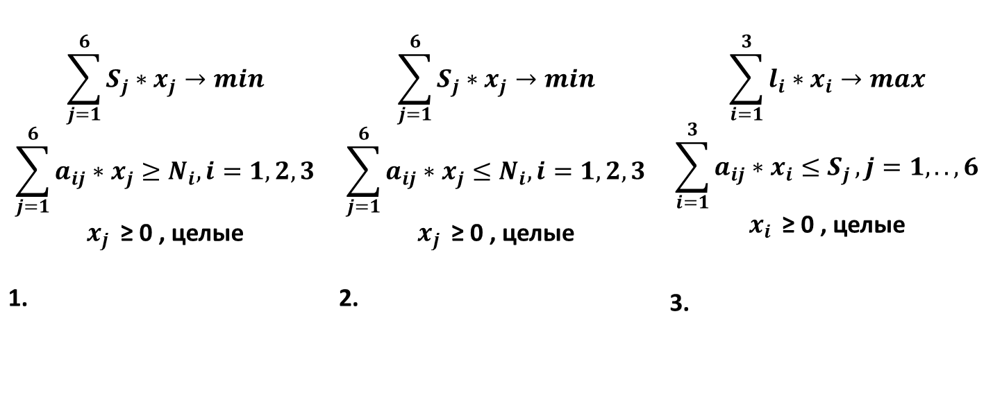
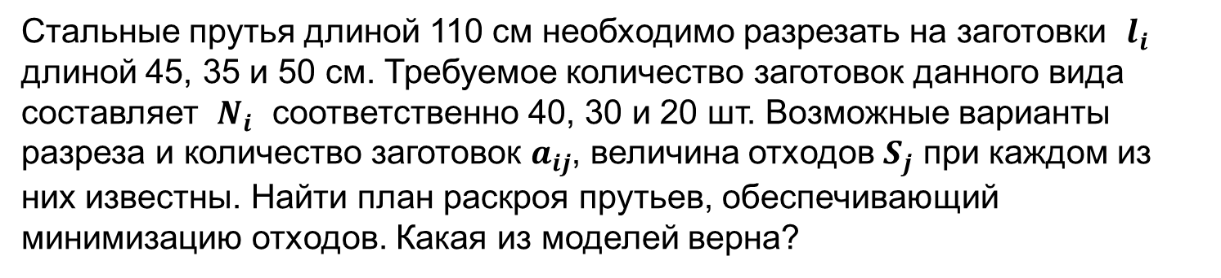
Стальные прутья длиной 110 см необходимо разрезать на заготовки $l_{i}$ длиной 45, 35 и 50 см. Требуемое количество заготовок данного вида составляет $N_{i}$ соответственно 40, 30 и 20 шт. Возможные варианты разреза и количество заготовок $a_{ij}$, величина отходов $S_{j}$ при каждом из них известны. Найти план раскроя прутьев, обеспечивающий минимизацию отходов. Какая из моделей верна?
$$\sum_{j=1}^{6}{S_{j}∗x_{j}→min}$$ $$\sum_{j=1}^{6}{a_{ij}∗x_{j}≥N_{i}, i=1,2,3}$$ $x_{j }$ ≥ 0 , целые 1. | $$\sum_{j=1}^{6}{S_{j}∗x_{j}→min}$$ $$\sum_{j=1}^{6}{a_{ij}∗x_{j}≤N_{i}, i=1,2,3}$$ $x_{j }$ ≥ 0 , целые 2. | $$\sum_{i=1}^{3}{l_{i}∗x_{i}→max}$$ $$\sum_{i=1}^{3}{a_{ij}∗x_{i}≤S_{j}}, j=1,..,6$$ $x_{i }$ ≥ 0 , целые 3.

Slide 16

Дана начальная симплекс-таблица прямой (исходной) задачи линейного программирования, в которой х-основные переменные, s- дополнительные, Q –целевая функция
БП | x₁ | x₂ | s₁ | s₂ | Решение
s₁ | 1 | 1 | 1 | 0 | 4
s₂ | 1 | -1 | 0 | 1 | 0
Q | 2 | 1 | 0 | 0 | 0
Укажите постановку двойственной ЗЛП, в которой $y_{1}, y_{2}$ - двойственные оценки ограничений исходной задачи.

Slide 17





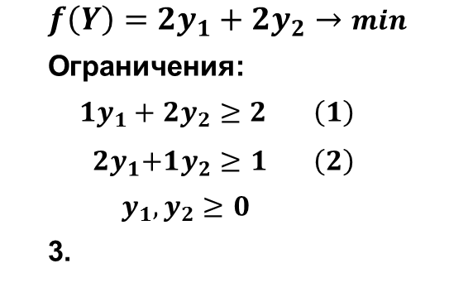

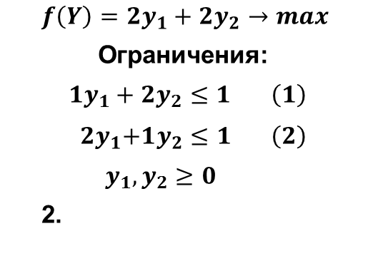
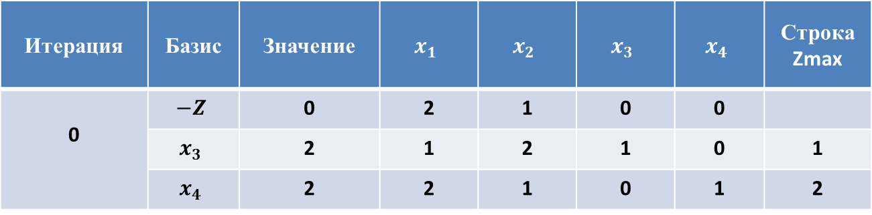
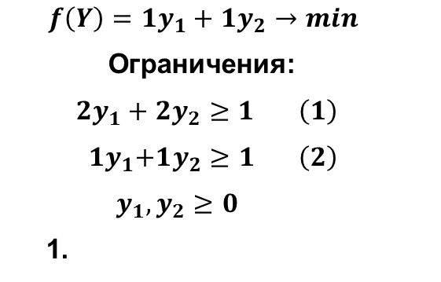
Дана начальная симплекс-таблица прямой (исходной) задачи линейного программирования, в которой $x_{1}$, $x_{2}$-основные переменные, $x_{3}$, $x_{4}$- дополнительные, Z –целевая функция
Итерация | Базис | Значение | $$x_{1}$$ | $$x_{2}$$ | $$x_{3}$$ | $$x_{4}$$ | Строка Zmax
0 | $$−Z$$ | 0 | 2 | 1 | 0 | 0
 | $$x_{3}$$ | 2 | 1 | 2 | 1 | 0 | 1
 | $$x_{4}$$ | 2 | 2 | 1 | 0 | 1 | 2
Укажите постановку двойственной ЗЛП, в которой $y_{1}, y_{2}$ - двойственные оценки ограничений исходной задачи.
$$f\left(Y\right)=1y_{1}+1y_{2}→min$$
Ограничения:
${2y}_{1}+2y_{2}≥1 \left(1\right)$
$${ 1y}_{1}+1y_{2}≥1 \left(2\right)$$
$y_{1},y_{2}≥0$
1.
$$f\left(Y\right)=2y_{1}+2y_{2}→max$$
Ограничения:
${1y}_{1}+2y_{2}≤1 \left(1\right)$
$${ 2y}_{1}+1y_{2}≤1 \left(2\right)$$
$y_{1},y_{2}≥0$
2.
$$f\left(Y\right)=2y_{1}+2y_{2}→min$$
Ограничения:
${1y}_{1}+2y_{2}≥2 \left(1\right)$
$${ 2y}_{1}+1y_{2}≥1 \left(2\right)$$
$y_{1},y_{2}≥0$
3.

Slide 18

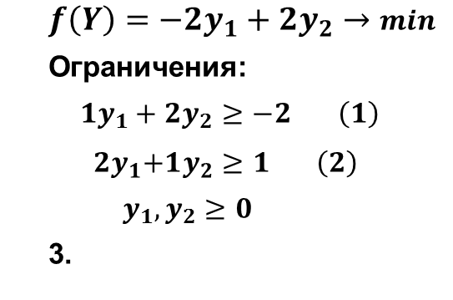
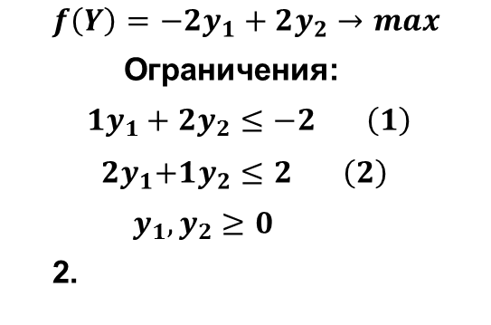

Дана начальная симплекс-таблица прямой (исходной) задачи линейного программирования, в которой $x_{1}$, $x_{2}$-основные переменные, $x_{3}$, $x_{4}$- дополнительные, Z –целевая функция
Итерация | Базис | Значение | $$x_{1}$$ | $$x_{2}$$ | $$x_{3}$$ | $$x_{4}$$ | Строка Zmin
0 | $$−Z$$ | 0 | 2 | -1 | 0 | 0
 | $$x_{3}$$ | -2 | 1 | 2 | 1 | 0 | 1
 | $$x_{4}$$ | 2 | 2 | 1 | 0 | 1 | 2
Укажите постановку двойственной ЗЛП, в которой $y_{1}, y_{2}$ - двойственные оценки ограничений исходной задачи.
$$f\left(Y\right)=1y_{1}+1y_{2}→min$$
Ограничения:
${2y}_{1}+2y_{2}≥1 \left(1\right)$
$${ 1y}_{1}+1y_{2}≥1 \left(2\right)$$
$y_{1},y_{2}≥0$
1.
$$f\left(Y\right)=−2y_{1}+2y_{2}→max$$
Ограничения:
${1y}_{1}+2y_{2}≤−2 \left(1\right)$
$${ 2y}_{1}+1y_{2}≤2 \left(2\right)$$
$y_{1},y_{2}≥0$
2.
$$f\left(Y\right)=−2y_{1}+2y_{2}→min$$
Ограничения:
${1y}_{1}+2y_{2}≥−2 \left(1\right)$
$${ 2y}_{1}+1y_{2}≥1 \left(2\right)$$
$y_{1},y_{2}≥0$
3.

Slide 19
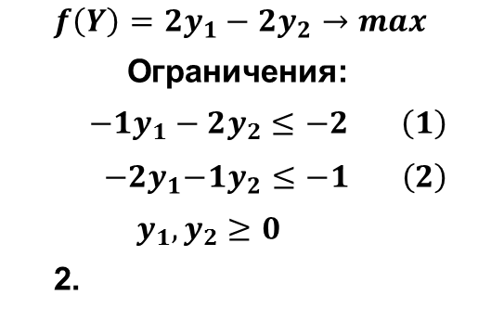

Дана начальная симплекс-таблица прямой (исходной) задачи линейного программирования, в которой $x_{1}$, $x_{2}$-основные переменные, $x_{3}$, $x_{4}$- дополнительные, Z –целевая функция
Итерация | Базис | Значение | $$x_{1}$$ | $$x_{2}$$ | $$x_{3}$$ | $$x_{4}$$ | Строка Zmin
0 | $$−Z$$ | 0 | -2 | -1 | 0 | 0
 | $$x_{3}$$ | -2 | 1 | 2 | 1 | 0 | 1
 | $$x_{4}$$ | 2 | 2 | 1 | 0 | 1 | 2
Укажите постановку двойственной ЗЛП, в которой $y_{1}, y_{2}$ - двойственные оценки ограничений исходной задачи.
$$f\left(Y\right)=1y_{1}+1y_{2}→min$$
Ограничения:
${2y}_{1}+2y_{2}≥1 \left(1\right)$
$${ 1y}_{1}+1y_{2}≥1 \left(2\right)$$
$y_{1},y_{2}≥0$
1.
$$f\left(Y\right)=2y_{1}−2y_{2}→max$$
Ограничения:
${−1y}_{1}−2y_{2}≤−2 \left(1\right)$
$${ −2y}_{1}−1y_{2}≤−1 \left(2\right)$$
$y_{1},y_{2}≥0$
2.
$$f\left(Y\right)=−2y_{1}+2y_{2}→min$$
Ограничения:
${1y}_{1}+2y_{2}≥−2 \left(1\right)$
$${ 2y}_{1}+1y_{2}≥1 \left(2\right)$$
$y_{1},y_{2}≥0$
3.

Slide 20
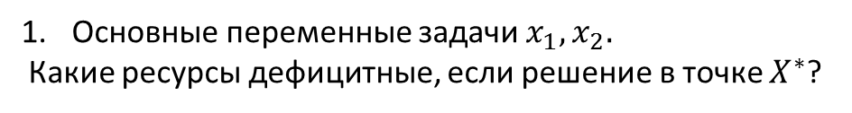

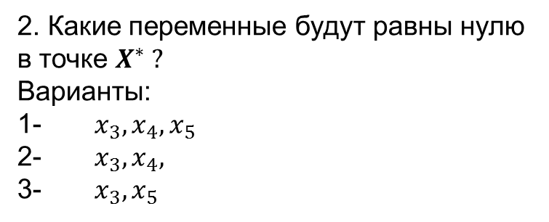
Вопрос
x₂
Основные переменные задачи $x_{1}, x_{2}.$
Какие ресурсы дефицитные, если решение в точке $X^{∗}$?
(3)
2. Какие переменные будут равны нулю
в точке $X^{∗} ?$
Варианты:
1- $x_{3},x_{4},x_{5}$
2- $x_{3},x_{4},$
3- $x_{3}, x_{5}$
(2)
$$X^{∗}$$
3
(1)
0
5
x₁

Slide 21
Вопрос
x₂
Основные переменные задачи $x_{1}, x_{2}.$
Какие ресурсы дефицитные, если решение в точке $X^{∗}$?
(1)
2. Какие переменные будут равны нулю
в точке $X^{∗} ?$
Варианты:
1- $x_{3},x_{4},x_{5}$
2- $x_{3},x_{4},$
3- $x_{3}, x_{5}$
(2)
$$X^{∗}$$
3
(3)
0
5
x₁

Slide 22
Вопрос
x₂
Основные переменные задачи $x_{1}, x_{2}.$
Какие ресурсы дефицитные, если решение в точке $X^{∗}$?
(1)
2. Какие переменные будут равны нулю
в точке $X^{∗} ?$
Варианты:
1- $x_{3},x_{4},x_{5}$
2- $x_{3},x_{4},$
3- $x_{3}, x_{5}$
(3)
$$X^{∗}$$
3
(2)
0
5
x₁

Slide 23
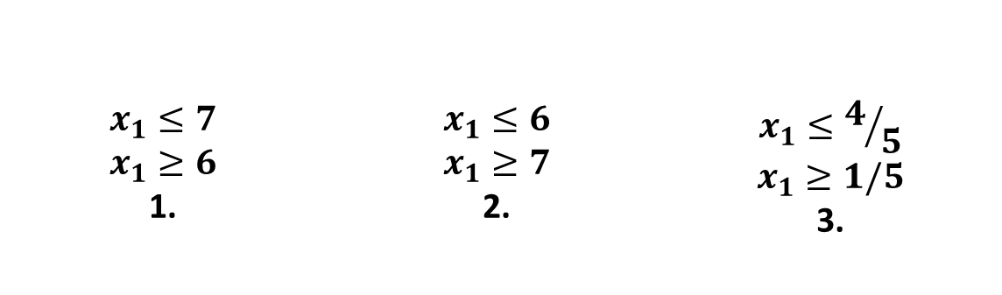

Дана Целочисленная задача линейного программирования
Какие ограничения следует ввести в подзадачах для отсечения нецелочисленных значений по переменной $x_{1}$ . Укажите вариант ответа.
$x_{1}≤7$ $$x_{1}≥6$$ 1. | $x_{1}≤6$ $$x_{1}≥7$$ 2. | $$x_{1}≤4/5$$ $$x_{1}≥1/5$$ 3.

Slide 24

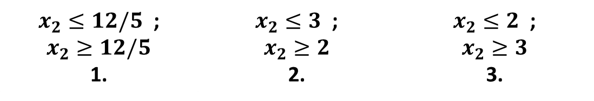
Дана Целочисленная задача линейного программирования
Какие ограничения следует ввести в подзадачах для отсечения нецелочисленных значений по переменной $x_{2}$ . Укажите вариант ответа.
$x_{2}≤12/5$ ; $x_{2}≥12/5$ 1. | $x_{2}≤3$ ; $$x_{2}≥2$$ 2. | $x_{2}≤2$ ; $$x_{2}≥3$$ 3.

